Slide 1
系統分析與設計期中報告
組員：
江啟盛 D0515211
陳欣惠
羅少欽
ALLPPT.com _ Free PowerPoint Templates, Diagrams and Charts

Slide 2
描述性綱目 & 事件條列式
描述性綱目 | 事件條列式
使用者（買、賣家）登入，由系統進行驗證身份之後，若符合（使用者設定中的）賣家身份，可切換至賣家身份。 | 使用者+登入+應用程式 應用程式+傳送+登入請求 伺服器+接收+登入請求 伺服器+驗證+使用者名稱、密碼 伺服器+登錄+登入狀態 伺服器+回傳+登入結果 應用程式+接收+登入結果 應用程式+顯示+登入結果 使用者+傳送+切換身份請求 應用程式+傳送+切換請求 伺服器+接收+切換請求 伺服器+查詢+使用者設定 伺服器+更新+使用者登入狀態
賣家可瀏覽今日銷售記錄、單個商品銷售記錄 | 賣家+發送+瀏覽請求 應用程式+接收+瀏覽請求 應用程式+發送+瀏覽請求 伺服器+接收+瀏覽請求 伺服器+回傳+銷售記錄資料 應用程式+接收+銷售記錄資料 應用程式+顯示+銷售記錄

Slide 3
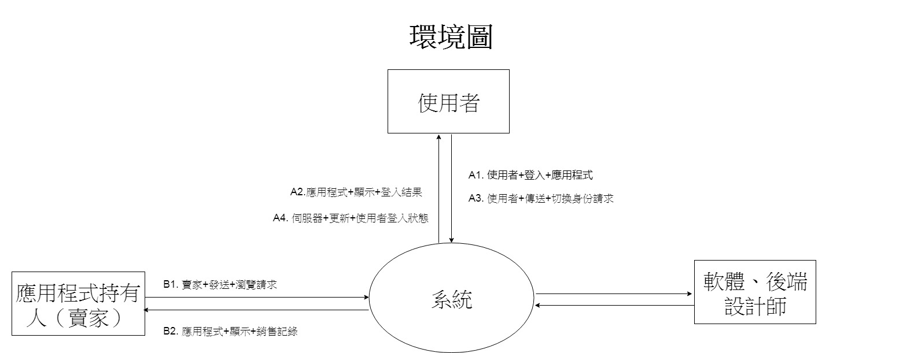
環境圖

Slide 4
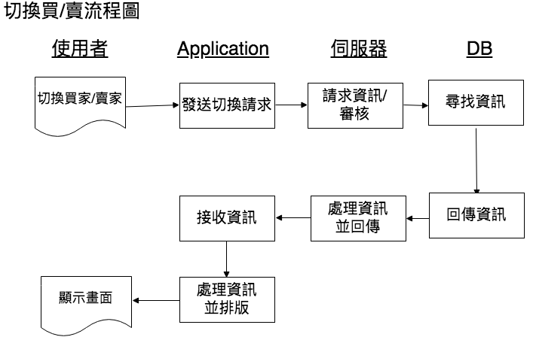
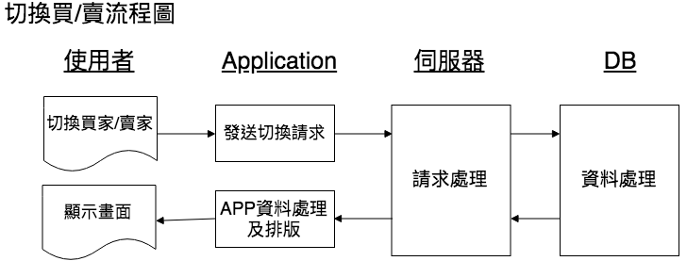
流程圖 (一)

Slide 5
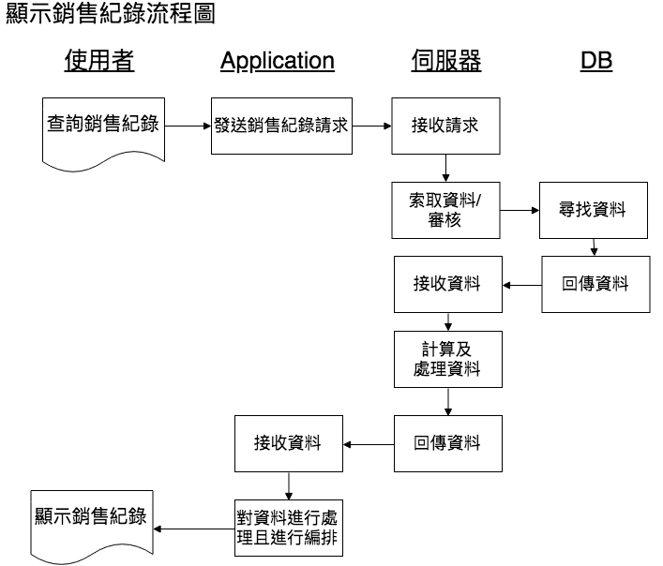
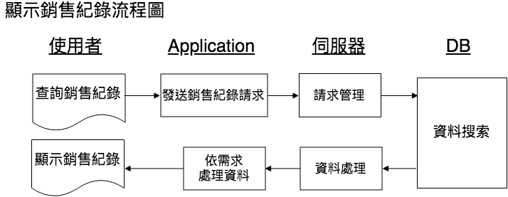
流程圖 (二)

Slide 6
藍圖
切換買賣
Privilege : 0 for all control 1 for view only

Slide 7
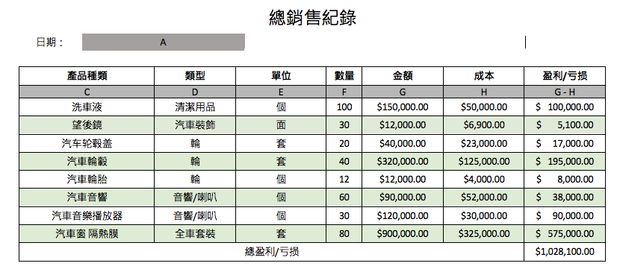
藍圖

Slide 8
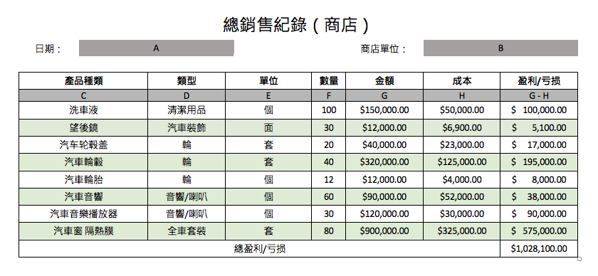
藍圖

Slide 9
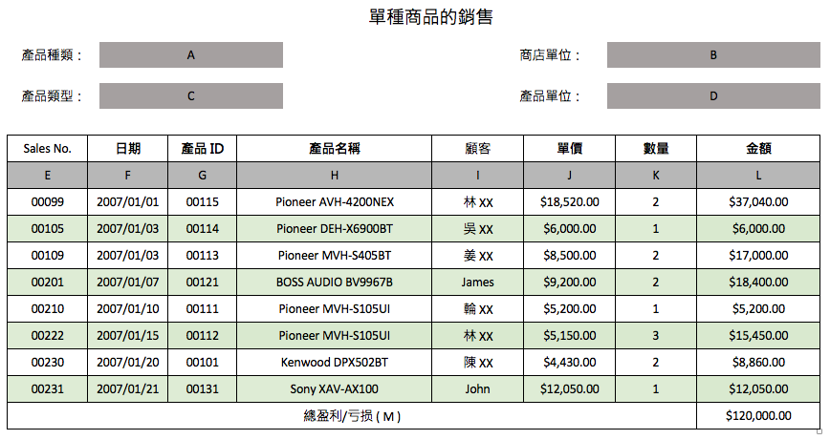
藍圖

Slide 10
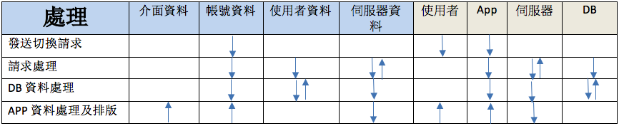

資料流程圖 （切換買賣）
整合（聯集）

Slide 11
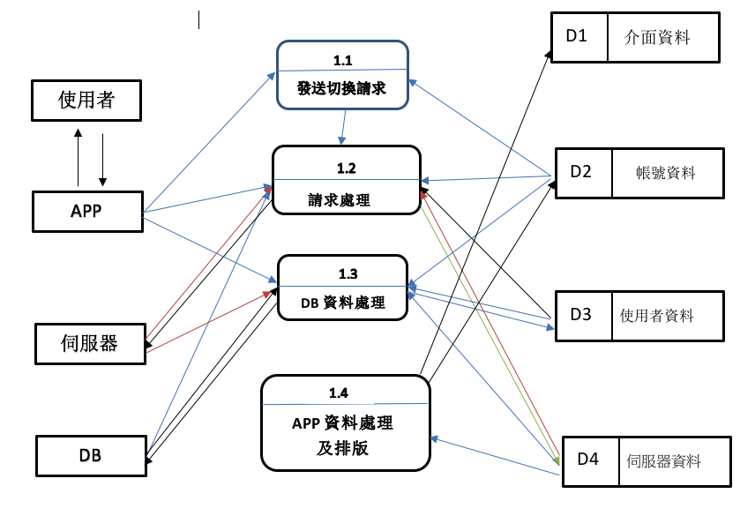
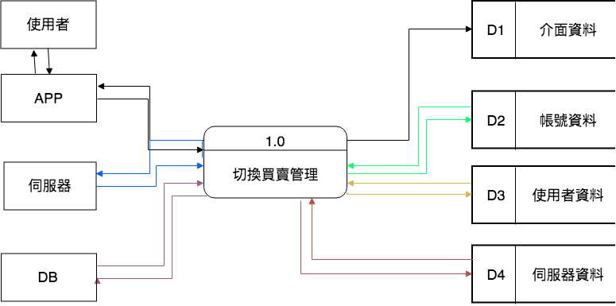
切換買賣管理之第一階段
切換買賣管理之第零階DFD

Slide 12
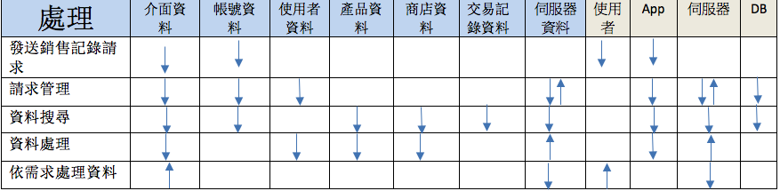
資料流程圖 （顯示銷售紀錄流程圖）
整合（聯集）

Slide 13
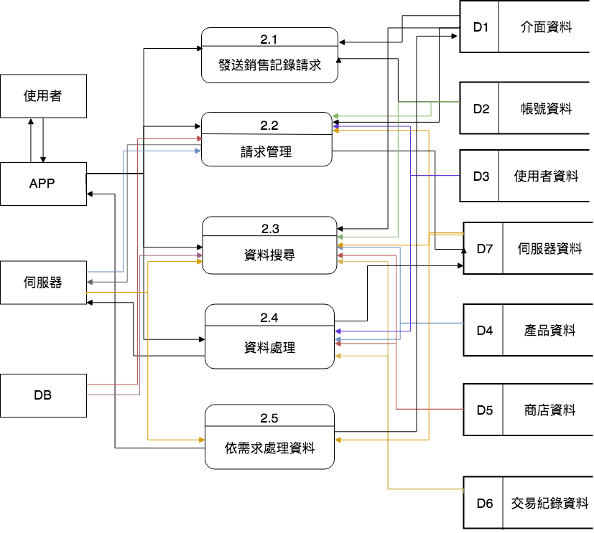
銷售顯示管理之第一階段

Slide 14
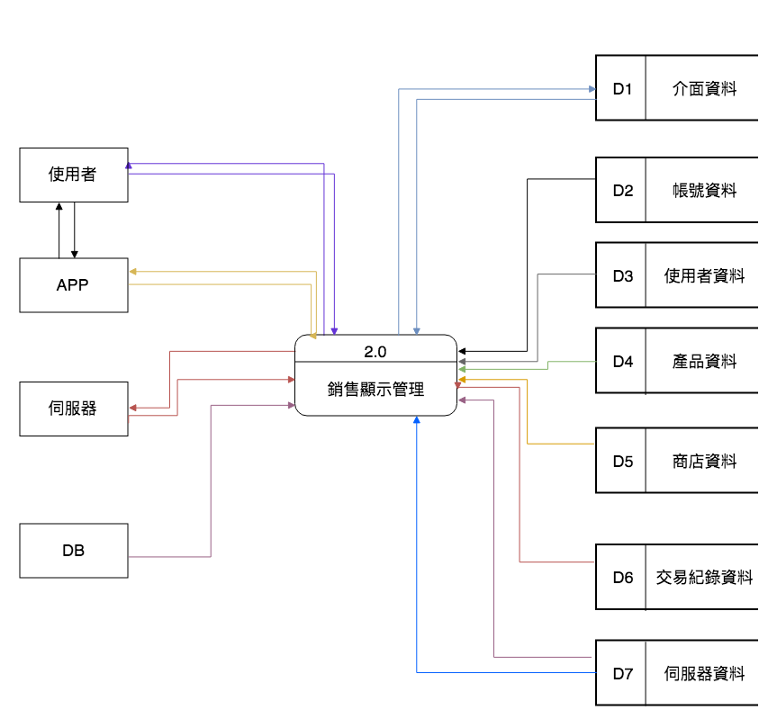
銷售顯示管理之第零階DFD

